Slide 1

Perkembangan Perangkat Mobile dan Sistem Operasinya
Mobile Application Development
Universitas Sebelas Maret Surakarta
Ardhi Wijayanto
Brilyan Hendrasuryawan
Arif Rohmadi
Akhmad Syaifuddin
2025

Slide 2
Sejarah Perkembangan Perangkat Mobile
1. Teknologi OG (Zero Generation)
Generasi awal (0G) atau Mobile radio telephone ini merupakan teknologi telepon selular modern permulaan, dimana menggunakan jaringan gelombang radio (radiotelephone) khusus (terpisah dan tertutup dengan jaringan lain yang sejenis) dengan jangkauan jaringan yang terbatas dan dapat terhubung dengan jaringan telepon umum biasa.
Dipergunakan biasa pada mobil dan truk agar dapat berkomunikasi dengan jaringan telepon biasa.
Kemampuan teknologi 0G:
Kemampuan teknologi 0 G ini hanya dapat melayani komunikasi suara saja dan merupakan teknologi awal komunikasi bergerak (mobile) yang diimplementasikan dan dikomersialkan.
Kelemahan teknologi 0G:
Jumlah pelangan dan jangkauan jaringannya sangat terbatas.
Tidak mendukung komunikasi data
.

Slide 3
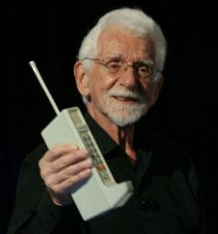
Teknologi 0G
●
Panggilan melalui mobile phone pertama terjadi pada 3 April 1973
– Oleh Martin Cooper, senior engineer Motorola (Penemu handphone generasi pertama)
Prototype memiliki berat 1.1 kg Ukuran 228.6 x 127 x 44.4 mm 30 menit waktu bicara
10 jam untuk charging
–
–
–
–
http://www.knowyourmobile.com/nokia/nokia-3310/19848/history-mobile-phones-1973-2008-handsets
-made-it-all-happen

Slide 4
2. Teknologi 1G (Generasi Pertama)
Generasi pertama atau 1G merupakan teknologi handphone pertama yang diperkenalkan pada era 80-an dan masih menggunakan sistem analog.
Generasi pertama ini menggunakan teknik komunikasi yang disebut Frequency Division Multiple Access (FDMA).
Kemampuan teknologi 1G:
Kemampuan teknologi 1G ini hanya dapat melayani komunikasi suara saja, tidak dapat melayani komunikasi data. Akan tetapi jangkauan jaringannya lebih luas.
.

Slide 5
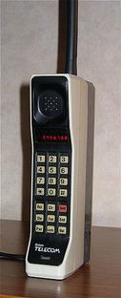
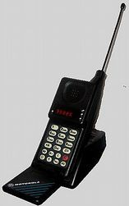
●
1983 – Motorola DynaTAC 8000X (Dynamic Adaptive Total Area Coverage)
–
Berat sekitar 1 kg
Layanan 1G
Harga pada saat pertama kali diluncurkan
$4.000
–
–
●
1989 – Motorola MicroTAC
–
Desain flip
Muat di saku
–
https://smartphones.gadgethacks.com/news/from-backpack-transceiver-smartphone-visual-history-mobile-phone-0127134/

Slide 6
3. Teknologi 2G (Generasi Kedua)
Teknologi generasi kedua muncul pada awal tahun 90-an karena tuntutan pasar dan kebutuhan akan kualitas yang semakin baik.
Generasi 2G sudah menggunakan teknologi digital.
Kemampuan teknologi 2G :
Penggunaan sinyal digital memperlengkapi telepon selular dengan pesan suara, panggilan tunggu, dan SMS. Telepon selular pada generasi ini juga memiliki ukuran yang lebih kecil dan lebih ringan karena penggunaan teknologi chip digital.
Kelebihan 2G dibanding 1G selain layanan yang lebih baik, dari segi kapasitas juga lebih besar.
Suara yang dihasilkan menjadi lebih jernih, karena berbasis digital, maka sebelum dikirim sinyal suara analog diubah menjadi sinyal digital.
.

Slide 7
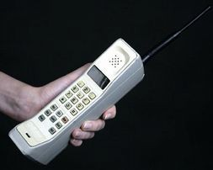
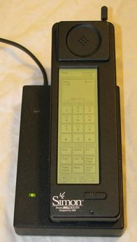
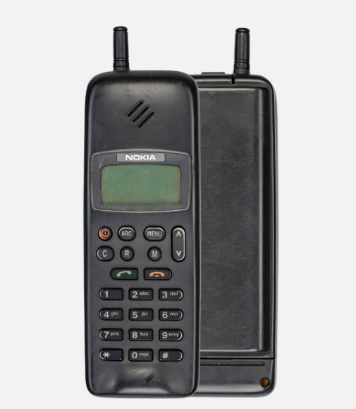
1993 – IBM Simon (The first Smartphone)
●
–
Mobile phone, Pager, Fax, PDA
–
Calendar, address book, clock, calculator, notepad, email, game, touchscreen + QWERTY keyboard
1992 – Motorola
International 3200
–
Layanan 2G (GSM)
–
Harga saat pertama diluncurkan $899
1992 – Nokia 1011, First Mass Market 2G Phone

Slide 8
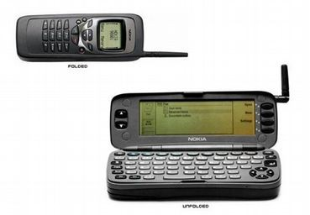
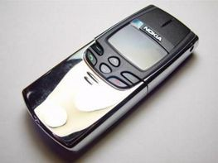
●
1998 – Nokia 8810
–
Tanpa antena eksternal
●
1997 – Nokia 9000
Communicator
–
QWERTY keyboard
Web access
–

Slide 9
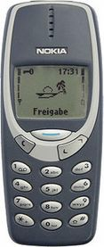
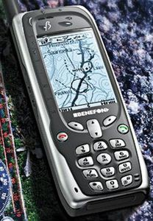
●
1999 – GeoSentric
–
Fitur GPS navigator
●
2000 – Nokia 3310
–
HP sejuta umat
Game snake
–

Slide 10
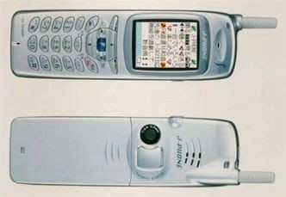
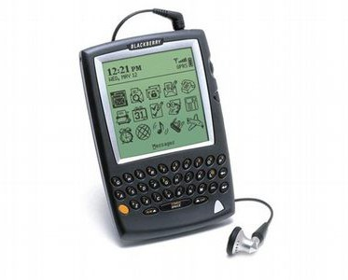
●
2000 – BlackBerry 5810
–
Device BlackBerry pertama
Data-only device No speaker
–
–
●
2000 – J-SH04
–
Kamera 0.1 MP

Slide 11
4. Teknologi 3G (Generasi Ketiga)
Generasi ini disebut juga 3G yang memungkinkan operator jaringan untuk memberi pengguna mereka jangkauan yang lebih luas.
Pada generasi ini adalah mulai dimasukkannya sistem operasi pada handphone sehingga membuat fitur handphone semakin lengkap bahkan mendekati fungsi PC
Teknologi telepon seluler generasi ketiga mengandalkan fitur high-speed data access sehingga memungkinkan tersedianya layanan-layanan data yang lebih menarik seperti layanan-layanan hiburan yang dapat dinikmati oleh pengguna melalui ponselnya.
.

Slide 12
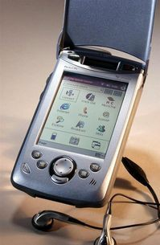
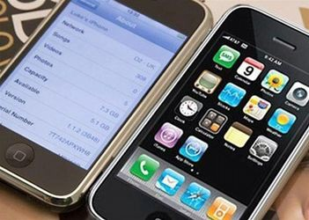
●
2007 – iPhone
–
Touchscreen
●
2002 – HP Jornada 928
–
Windows Mobile Classic

Slide 13
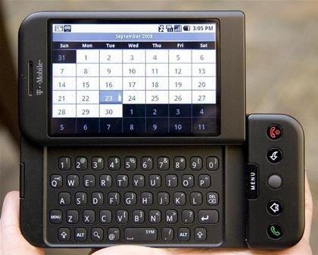
●
2008 – HTC Dream
–
Android

Slide 14
5. Teknologi 4G (Generasi Keempat)
4G merupakan sistem telepon selular yang menawarkan pendekatan baru dan solusi infrastruktur yang mengintegrasikan teknologi wireless yang telah ada termasuk wireless broadband (WiBro), 802.16e, CDMA, wireless LAN, Bluetooth, dll.
4G juga memberikan penggunanya kecepatan tinggi, volume tinggi, kualitas baik, jangkauan global, dan fleksibilitas untuk menjelajahi berbagai teknologi berbeda.
4G memberikan pelayanan pengiriman data cepat untuk mengakomodasi berbagai aplikasi multimedia seperti, video conferencing, game on-line , dll.

Slide 15
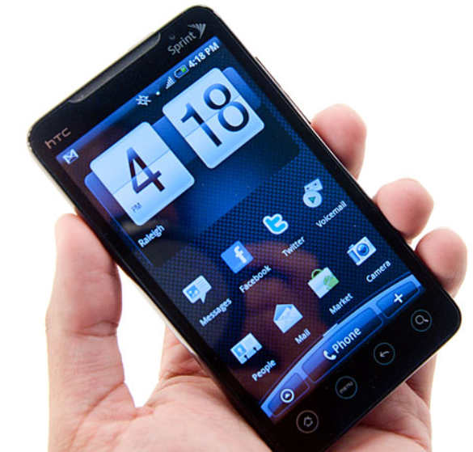
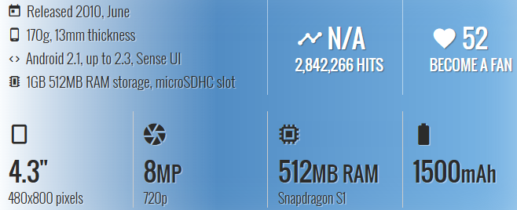
2010 – HTC EVO 4G (First 4G Phone)
–
Android
https://www.anandtech.com/show/3791/the-sprint-htc-evo-4g-review
https://www.gsmarena.com/htc_evo_4g-3427.php

Slide 16
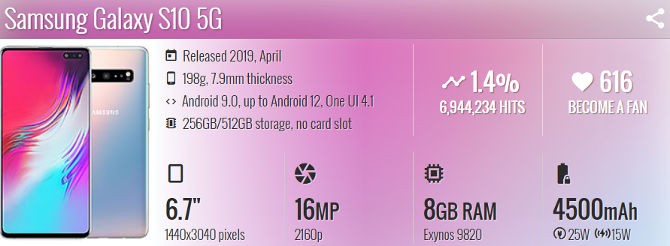
6 Teknologi 5G (Generasi Kelima)
5G adalah generasi kelima dari teknologi seluler nirkabel, yang menawarkan kecepatan unggah dan unduh yang lebih tinggi, koneksi yang lebih konsisten, dan peningkatan kapasitas dibandingkan jaringan sebelumnya.
.
https://www.gsmarena.com/samsung_galaxy_s10_5g-9588.php

Slide 17
Pemrograman Mobile
Pemrograman mobile bukan hanya tentang membangun aplikasi telepon. Tetapi semua pengembangan untuk segala jenis perangkat mobile (ponsel, tablet, jam tangan pintar, dan semua jenis perangkat lain yang dapat dipakai dan dijalankan pada beberapa jenis sistem operasi mobile.
Hal tersebut tidak berarti mengembangkan aplikasi mobile saja, karena juga harus memikirkan bagaimana aplikasi yang dibuat akan digunakan dan diakses ataupun dapat dioperasikan pada perangkat mobile yang ada.

Slide 18
Sistem Operasi Perangkat Mobile
Perangkat komputasi bergerak seperti pada smartphone dan tablet, tidak bisa dilepaskan dari adanya sistem operasi (operating system). Sebagaimana sistem operasi pada komputer, sistem operasi pada perangkat mobile berfungsi untuk mengelola sumber daya perangkat bergerak dan menyediakan layanan (servis) yang bersifat umum agar bisa diakses oleh aplikasi yang berjalan di atasnya.
Sistem operasi pada perangkat mobile memadukan kemampuan sistem operasi pada komputer dengan kemampuan untuk mengelola komponen yang biasa ada dalam perangkat mobile seperti layar sentuh, jaringan seluler, bluetooth, WiFi, navigasi GPS, NFC, dan fitur standar lainnya. Jadi sistem operasi perangkat bergerak memiliki kelebihan dalam mengelola secara langsung hardware yang disertakan.

Slide 19
Kelebihan dan Kekurangan Sistem Operasi Mobile
Kelebihan:
Bisa melakukan lebih dari sekadar fitur telepon dan bisa memiliki perangkat keras yang lebih tinggi yang tidak dimiliki fitur telepon seperti RAM, Prosesor dan sebagainya.
Sistem oprasi mobile menyediakan fungsi yang lebih banyak dan lebih maju serta internet yang dapat bekerja lebih baik pada sistem operasi mobile, sehingga bisa mereka lakukan lebih dari sekedar fitur khas ponsel biasa.
Kelemahan:
Smartphone (yang merupakan ponsel yang berjalan di OS dan bisa melakukan lebih dari sekadar fitur telepon) lebih banyak memerlukan daya baterai yang membuat masa pakai baterai lebih pendek.

Slide 20
Overview Platform OS Mobile
●
Platform populer
– Windows Phone iOS
Android
–
–
●
Platform lain (discontinued)
– Symbian Blackberry Firefox OS Ubuntu Touch
–
–
–

Slide 21
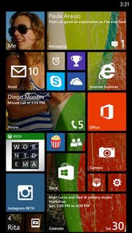
Windows Phone
●
Sebelum Windows Phone, Microsoft memiliki platform Windows Mobile (tahun 2000-an)
Device
– Nokia Lumia series
Native app dibangun menggunakan
●
●
platform .NET (C#, C++, Visual Basic.NET)
IDE : Visual Studio
Tampilan custom start menu Windows Phone 8.1

Slide 22
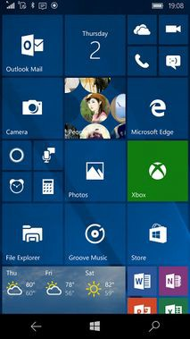
Windows 10 Mobile
●
Windows Phone digantikan Windows 10 Mobile
Pada Windows 10 terdapat fitur Continuum yang membuat tampilan OS menyesuaikan ukuran layar
Device
●
●
Lumia 950
Lumia 550
●
Global Market Share: 0.02% (2024)
Tampilan home screen Windows 10 Mobile

Slide 23
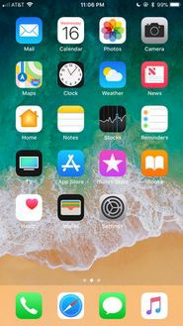
iOS
●
Device
iPhone
iPad
iPhone pertama kali diperkenalkan pada tahun 2007
Mengawali era smartphone
iPad diperkenalkan pertama kali tahun 2010
Booming tablet PC
Native apps dibangun menggunakan
●
●
●
– Objective C Swift
IDE : XCode
–
Tampilan iOS 11 beta di iPhone 7 Plus
–
●
Global Market Share: 27.81% (2024)

Slide 24
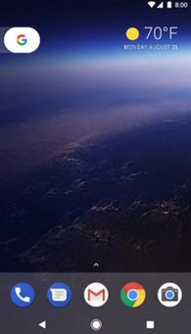
Android
●
Opensource
– Internal development oleh Google Rilis source code ke publik
–
Open Handset Alliance Kernel linux
Native apps development
●
●
●
– Android Studio Java
Kotlin (Android Studio 3)
–
–
Tampilan home screen Android 8 (Oreo)
●
Global Market Share: 71.56% (2024)

Slide 25
Arsitektur Sistem Operasi Mobile Android
Sebelum mulai mengembangkan aplikasi Android ada baiknya memahami hal-hal yang dasar terlebih dahulu, yaitu Arsitektur dari Android.
Arsitektur Android terdiri dari berbagai lapisan dan setiap lapisan terdiri dari beberapa program yang memiliki fungsi berbeda.
Berikut ini adalah lapisan-lapisan Android dari yang paling dalam hingga paling luar, Arsitektur Android (Android stack) tersebut diantaranya :

Slide 26
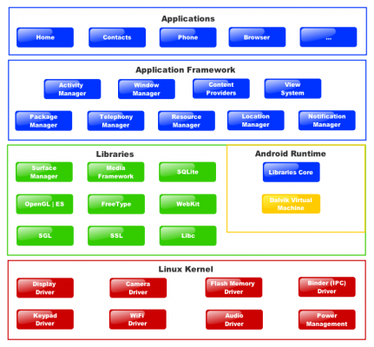

Slide 27
Linux Kernel
Di lapisan terbawah Arsitektur Android terdapat Linux Kernel. Linux Kernel adalah komponen terpenting di Android yang memiliki tugas menyediakan fungsionalitas sistem operasi ke mobile yang bertanggung jawab atas aplikasi ini. Lapisan ini tidak benar benar berinteraksi dengan pengguna maupun developer, tapi lapisan ini merupakan jantung dari seluruh sistem di Android karena lapisan inilah yang memberikan fungsi-fungsi berikut pada sistem Android :
Abstraksi Hardware
Program Manajemen Memory
Pengaturan Sekuritas
Manajemen Energi Software ( Baterai )
Driver (Driver adalah program yang mengontrol hardware)
Network Stack

Slide 28
Library
Library membawa sekumpulan instruksi untuk mengarahkan perangkat Android dalam menangani berbagai tipe data. Contohnya perekam dari berbagai macam format Video dan Audio ditangani oleh Media Framework Library.
Berikut adalah beberapa kegunaan Library :
Surface Manager : Mengolah tampilan Windows Pada Layar
SGL : Grafik 2 Dimensi
Open GL|ES : Grafik 3 Dimensi maupun 2 Dimensi
Media Framework : Menunjang perekaman dari berbagai macam format audio, video, dan gambar
Free Type : Penerjemah Font
WebKit : Mesin Browser
libc (System C libraries)
SQLite : Database
Open SSL : Sekuritas Jaringan

Slide 29
Android Runtime
Terletak pada level yang sama dengan lapisan Library juga terdapat Lapisan Android Runtime. Android Runtime adalah mesin yang menggerakkan aplikasi kita bersama dengan libraries dan membentuk dasar untuk framework aplikasi. Dalam lapisan Android Runtime menyediakan komponen utama yaitu Dalvik Virtual Machine (DVM)
Dalvik Virtual Machine adalah sejenis Java Virtual Machine dirancang dan dioptimalkan khusus dan dioptimasikan untuk Android. Dalvik VM menggunakan fitur inti Linux seperti manajemen memory dan multi-threading. Dalvik VM membuat setiap Aplikasi Android dapat berjalan dengan prosesnya sendiri.

Slide 30
Application Framework
Lapisan ini berinteraksi langsung dengan aplikasi kita. Layer Application Framework menyediakan class dan interface untuk Pengembangan aplikasi Android dan services ke aplikasi dalam bentuk class Java. Program-program di atas memanajemen fungsi dasar dari perangkat seperti manajemen Resource, Manajemen Panggilan, Manajemen Window dll. Sebagai seorang developer, kita dapat melihat lapisan ini sebagai alat dasar yang dapat digunakan untuk mengembangkan aplikasi.
Beberapa program penting pada Application Framework antara lain:
Activity Manager − Mengontrol semua aspek dari siklus hidup aplikasi dan Activity Stack.
Content Providers − Mengizinkan aplikasi untuk mempublikasikan dan berbagi data dengan aplikasi lainnya.
Resource Manager − Memberikan akses kepada resources yang bukan kode seperti strings, setting warna, dan layout User Interface.
Notifications Manager − Membuat aplikasi dapat menampilkan pengingat dan notifikasi kepada pengguna.
View System − Digunakan untuk membuat User Interface aplikasi

Slide 31
Application
Aplikasi berada pada lapisan terluar dari Arsitektur Android. Pengguna Android pasti akan berinteraksi dengan lapisan ini untuk fungsi umum seperti menelepon, mengakses website, dll. Developer dapat membuat aplikasinya untuk diinstal pada lapisan ini
Beberapa aplikasi standar yang pasti ada pada setiap perangkat, seperti:
Aplikasi SMS
Kalender
Web Browser
Contact Manager

Slide 32
Tugas
Selain Android dan iOS terdapat beberapa platform sistem operasi yang pernah populer, diantaranya adalah Symbian, Blackberry, dan Windows Phone. Berikan analisis mengapa platform – platform tersebut kalah bersaing dari Android dan iOS.
Untuk pemakaian jangka lama (>=5 tahun) dengan harga di range yang sama / hampir sama, ponsel dengan sistem operasi apa yang akan Anda rekomendasikan? Berikan analisis yang menguatkan argumen Anda.

Slide 33
Referensi
https://www.computerhope.com/issues/ch001398.htm
https://www.paradoxlabs.com/blog/mobile-vs-desk top-10-key-diferences/
http://www.knowyourmobile.com/nokia/nokia-3310/19848/history-mobile-phones-1973-2008-hands ets-made-it-all-happen
https://gs.statcounter.com/os-market-share/mobile/worldwide/#monthly-202401-202412-bar

